Slide 1


ВДОХНОВЛЕННЫЕ СПОРТОМ: СПОРТСМЕНАМИ СЛАВИТСЯ БРЯНСКАЯ ОБЛАСТЬ
СТУДЕНЧЕСКИЙ СПОРТИВНЫЙ КЛУБ «ОГНЕННЫЙ ЛИС»
Федеральное государственное бюджетное учреждение
профессиональная образовательная организация
«Брянское государственное училище (колледж)олимпийского резерва»
Образовательно-просветительский проект

Slide 2

АКТУАЛЬНОСТЬ ПРОЕКТА
Обоснование:
Результаты опроса:
РЕШЕНИЕ:
Богатая спортивная история Брянской области.
Систематизация и распространение сведений о выдающихся спортсменах и значимых событиях в спортивной жизни Брянщины среди подрастающего поколения.
500
человек
Низкий уровень осведомленности молодежи о спортивном наследии края.
молодежь с низким уровнем знаний о достижениях лидеров спорта Брянской области
Целевая аудитория: подрастающее поколение, молодежь Брянской области (школьники и студенты).

Slide 3
ЦЕЛИ ПРОЕКТА
ОБРАЗОВАТЕЛЬНАЯ
повышение уровня информированности молодежи о спортивном наследии Брянской области
МОТИВАЦИОННАЯ
стимулирование интереса к спорту среди молодого поколения путем демонстрации примеров успешных карьер профессиональных спортсменов
КУЛЬТУРНАЯ
СОЦИАЛЬНАЯ
укрепление чувства региональной идентичности и гордости за спортивные достижения земляков
формирование благоприятной среды для межличностного общения и взаимодействия между молодыми людьми, увлеченными спортом

Slide 4
МЕТОДЫ ПРОСВЕТИТЕЛЬСКОЙ РАБОТЫ
Сбор и систематизация информации
анализ архивных материалов, интервью с ветеранами спорта, спортсменами, тренерами, воспоминания очевидцев и участников значимых спортивных событий
Создание мультимедийного контента
разработка презентаций, видеороликов, инфографики и публикаций, посвященных истории брянского спорта
Организация мероприятий
организация информационных, спортивных, интеллектуально-познавательных, научно-просветительских мероприятий

Slide 5
ОЖИДАЕМЫЙ КОЛИЧЕСТВЕННЫЙ РЕЗУЛЬТАТ
Состав команды проекта: активисты ССК, обладающие личной мотивацией, практическим опытом, современным подходом к коммуникациям, патриотизмом и способностью налаживать связь поколений.
ПЛАН ДО 30 МАЯ 2027 ГОДА:
11 блоков мероприятий (всего 34 мероприятия).
912 уникальных участников.
30 публикаций в СМИ и Интернет .

Slide 6
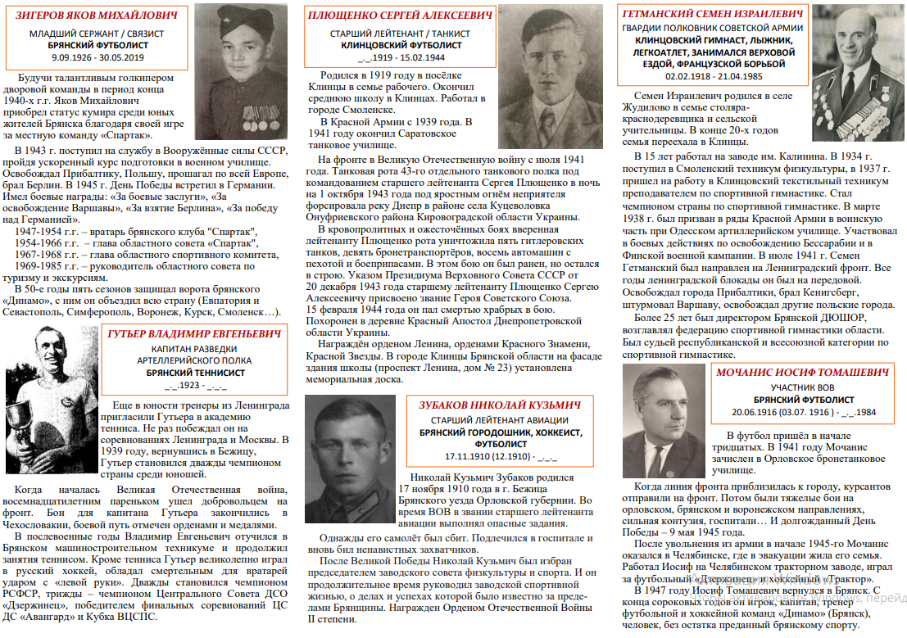
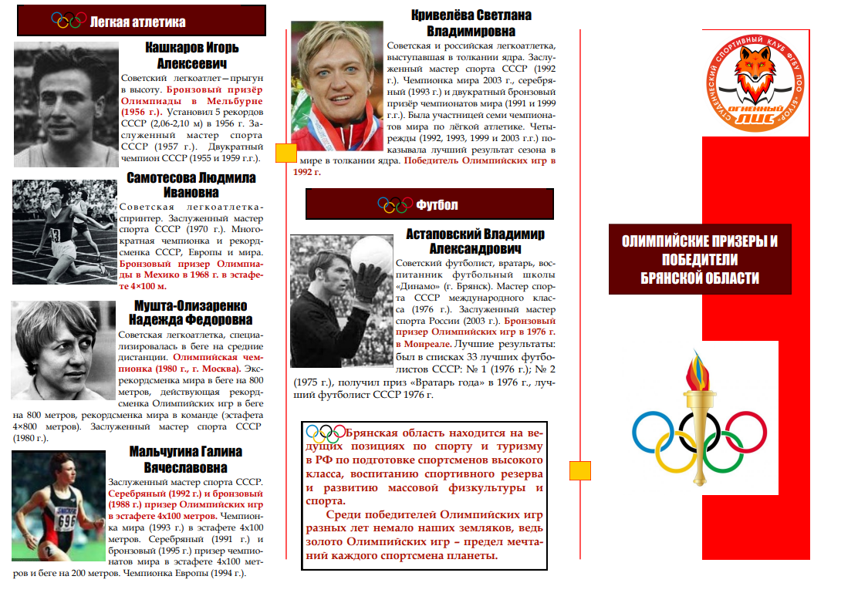
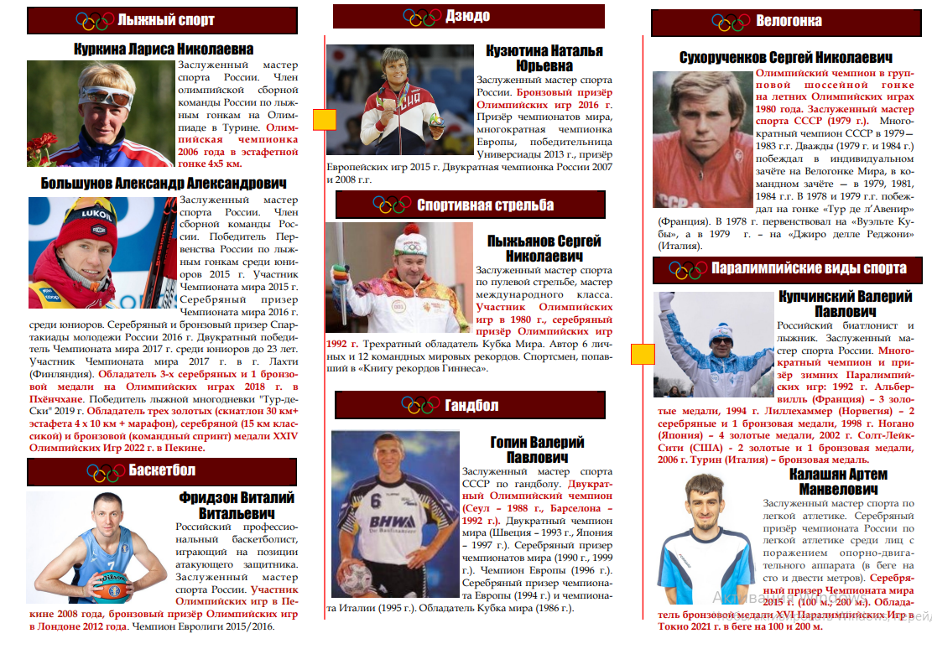
ЗАПЛАНИРОВАННЫЕ
МЕРОПРИЯТИЯ
Информационные часы и образовательный интенсив («История спортивного успеха Брянщины»)
Интеллектуальные игры (Своя игра «Знатоки Брянского спорта»,
«История Брянского спорта: Что? Где? Когда?», квиз «Брянские герои спорта»)
Культурные мероприятия («Галерея героев спорта»)
Научно-практическая конференция («Спортивная летопись Брянщины: история, личности, свершения»)
Спортивные встречи («Зарядка с чемпионом»)
и мастер-классы от профессионалов («PRO-движение»)
Встречи с «живыми легендами» спорта и представителями
спортивных династий «Спортивные династии Брянского края»

Slide 7



ОЖИДАЕМЫЙ СОЦИАЛЬНЫЙ ЭФФЕКТ
синергия - результат, превосходящий простую сумму усилий
проект «Вдохновленные спортом:
спортсменами славится Брянская область»
молодежь
Брянской области
Высокая мотивация: увеличение числа молодых людей, интересующихся историей спорта Брянской области;
рост популярности занятий физической культурой и спортом среди молодёжи.
Активное сообщество единомышленников: укрепление связей между поколениями; социальная интеграция и сплочение общества.
Устойчивый положительный имидж региона.

Slide 8
ПЕРСПЕКТИВЫ РАЗВИТИЯ ПРОЕКТА
Расширение географии проекта под эгидой Министерства спорта, Департамента образования
Расширение контингента
членов проекта, спикеров.
Расширение информационного
обеспечения проекта: продолжение сбора и систематизации информации.
Поиск новых источников
финансирования.
Долгосрочная устойчивость: потенциал проекта заключается в его способности к саморазвитию.

Slide 9
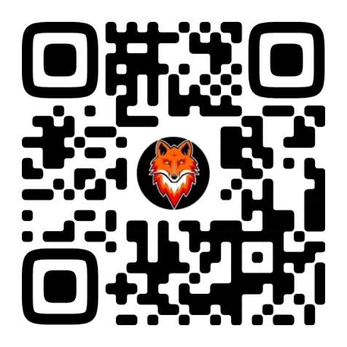
СПАСИБО ЗА ВНИМАНИЕ!

